Slide 2

Redes Sociales e Industria Farmacéutica
Alejandro Touriño
atourino@ecija.com
@AlexTourino

Slide 3
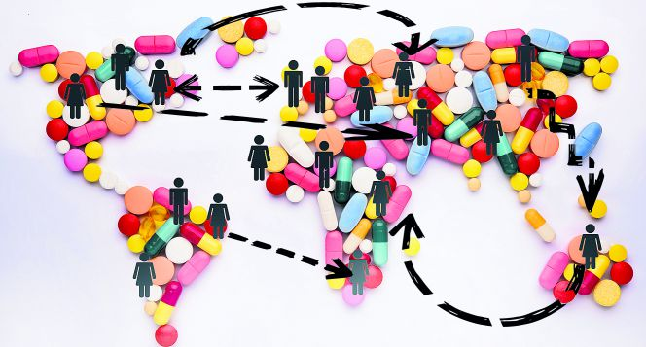
Redes sociales globales frente a las legislaciones nacionales
Presencia de la industria farmacéutica en redes sociales

Slide 4
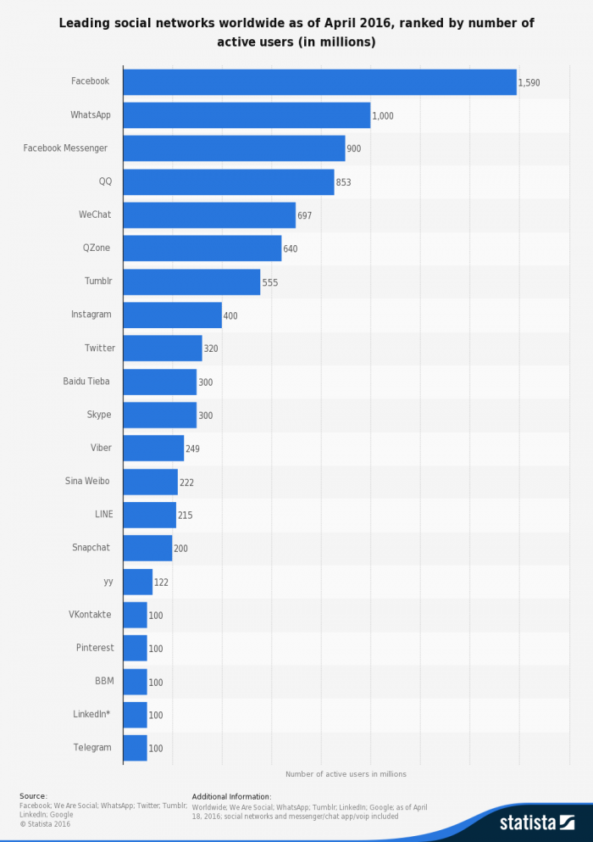
Redes sociales globales vs. legislaciones locales
Redes sociales e industria farmacéutica
        Redes sociales: datos de uso (Global)

Slide 5
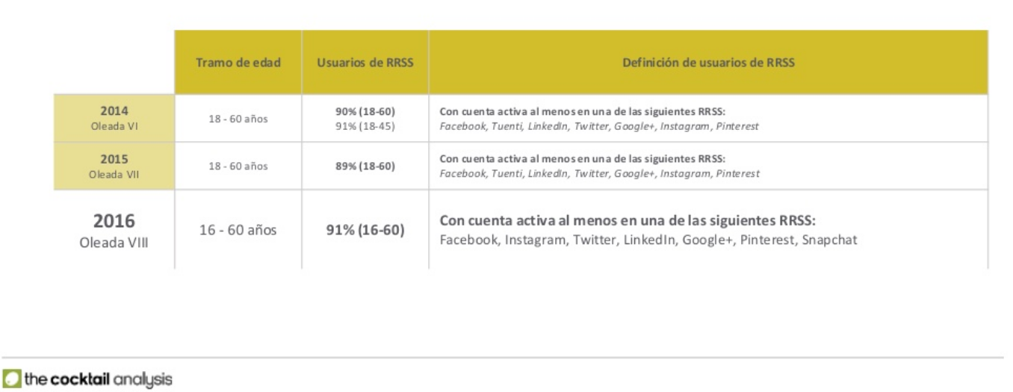
Redes sociales globales vs. legislaciones locales
Redes sociales e industria farmacéutica
        Redes sociales: datos de uso (España)

Slide 6
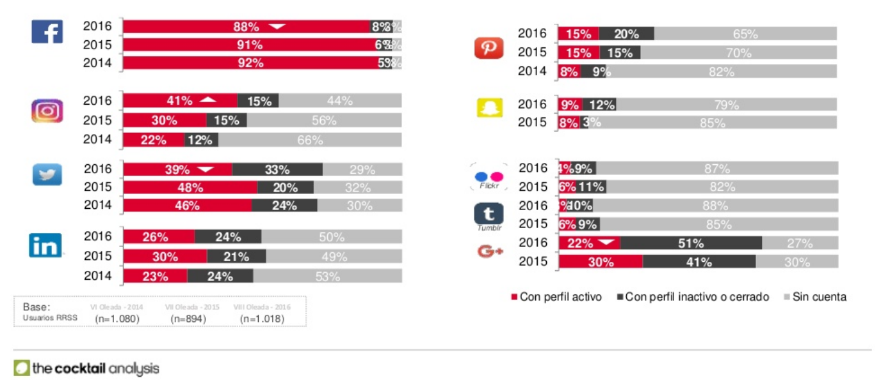
Redes sociales globales vs. legislaciones locales
Redes sociales e industria farmacéutica
        Redes sociales: datos de uso (España)

Slide 7
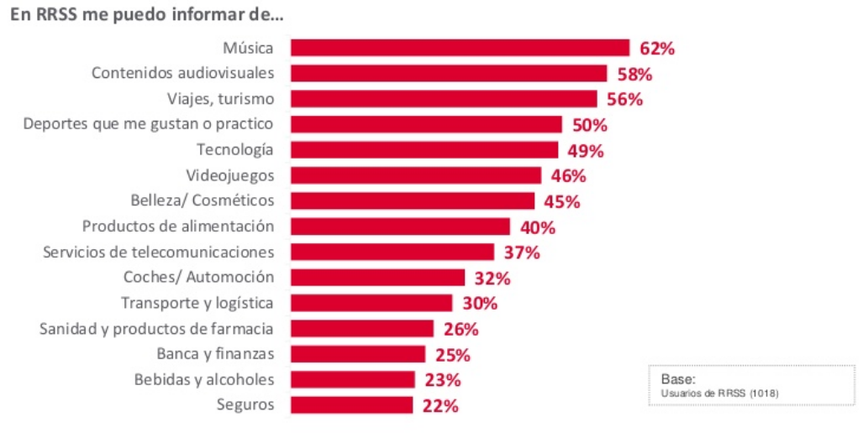
Redes sociales globales vs. legislaciones locales
Redes sociales e industria farmacéutica

Slide 8
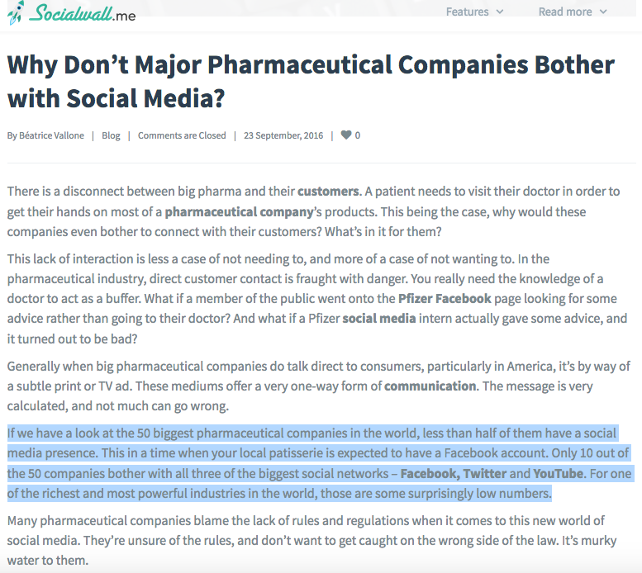
Redes sociales globales vs. legislaciones locales
Redes sociales e industria farmacéutica
                ¿Cuál es la realidad?

Slide 9

Redes sociales globales vs. legislaciones locales
Redes sociales e industria farmacéutica
  Regulación normativa: Artículo 4 LSSI
  “Los prestadores que dirijan sus servicios específicamente al territorio español quedarán sujetos, además, a las obligaciones previstas en esta Ley, siempre que ello no contravenga lo establecido en tratados o convenios internacionales que sean aplicables”.
  Situación real: Falta de sujeción de los operadores extranjeros a la legislación y tribunales españoles.
  Panorama jurisprudencial: STJUE Caso Google vs. AEPD
  Consecuencia: Inseguridad jurídica.

Slide 10

Tendencias actuales

Slide 11
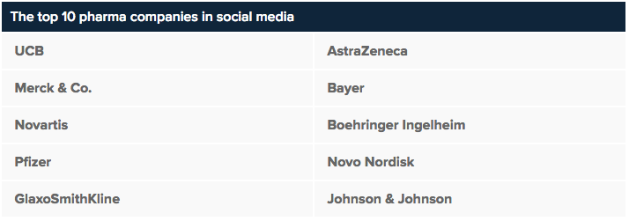
Presencia de la industria farmacéutica en redes sociales
Redes sociales e industria farmacéutica

Slide 12
Las redes sociales son canales ideales en la industria farmaceútica para:
Redes sociales e industria farmacéutica
Educación: ofrecer información educativa específica a pacientes sobre las diferentes enfermedades.
Marketing: canal de comunicación para compartir comunicados de prensa sobre nuevos fármacos, dispositivos, características, resultados de ensayos clínicos, etc.
Conexión con pacientes: crear grupos de apoyo a los pacientes y comunidades, para fomentar el intercambio de opiniones.
Ensayos clínicos: medios de información y para facilitar la inscripción de pacientes.
Escucha activa: identificación de necesidades de tratamientos no cubiertas.

Slide 13
Tendencias actuales: Código Farmaindustria 2014
Redes sociales e industria farmacéutica
Compañías farmacéuticas: responsables del contenido divulgado a través de los medios, soportes y canales de comunicación que directa o indirectamente controlen o financien en exclusiva o mayoritariamente
Deber de implementar:
  Guías de uso y estilo con normas de conducta y consecuencias derivadas de su inobservancia.
  Procedimiento de control de los contenidos a los que den acceso, alojen, copien temporalmente o enlacen: obligación de corregir con premura y de forma diligente cualquier irregularidad.
  Normas de conducta dirigidas a sus empleados: pautas de actuación responsable en el entorno digital, tanto a la hora de compartir información acerca o en nombre de la compañía como a la hora de utilizar un medio, soporte o canal proporcionado por la misma.

Slide 14
Tendencias actuales: Código IFPMA de Buenas Prácticas
Redes sociales e industria farmacéutica
Transparencia en la promoción: el material relacionado con los productos farmacéuticos y su uso, de naturaleza promocional o no, patrocinado por una empresa, debe indicar claramente quién lo patrocina. La promoción no debe estar disfrazada.
Información exacta y no engañosa: la información promocional debe ser clara, legible, exacta, equilibrada, honesta y suficientemente completa como para permitir que el receptor se forme su propia opinión sobre el valor terapéutico del producto farmacéutico de que se trate.
Web relacionadas con productos farmacéuticos:
  debe aparecer claramente la identidad de la compañía farmacéutica y de la audiencia objetivo.
  el contenido debe ser adecuado a la audiencia objetiva.
  la presentación (contenido, enlaces, etc.) debe ser adecuada y estar al alcance de la audiencia objetiva.
  la información específica de cada país debe cumplir con las leyes y las reglamentaciones locales.

Slide 15
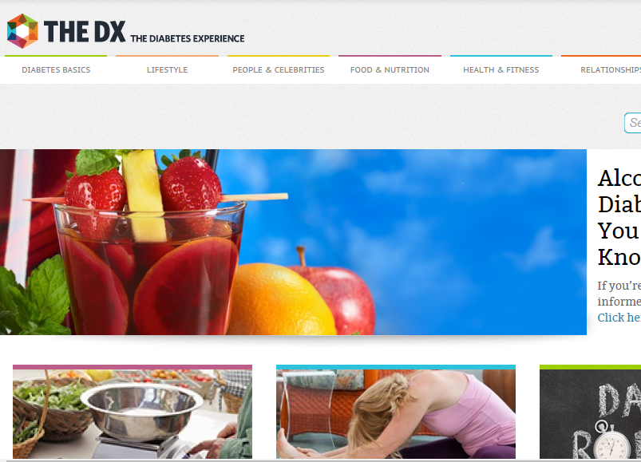
Presencia de la industria farmacéutica en redes sociales
Redes sociales e industria farmacéutica

Slide 16
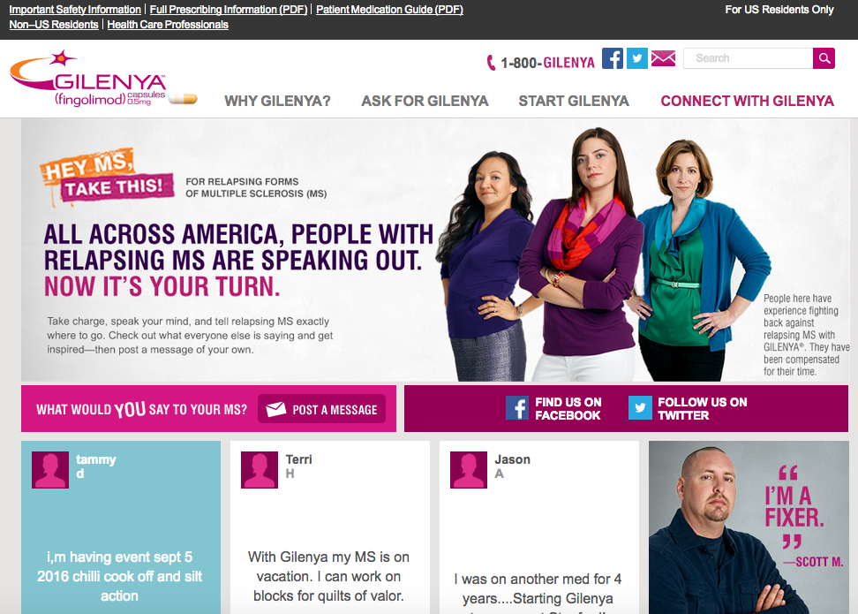
Presencia de la industria farmacéutica en redes sociales
Redes sociales e industria farmacéutica

Slide 17
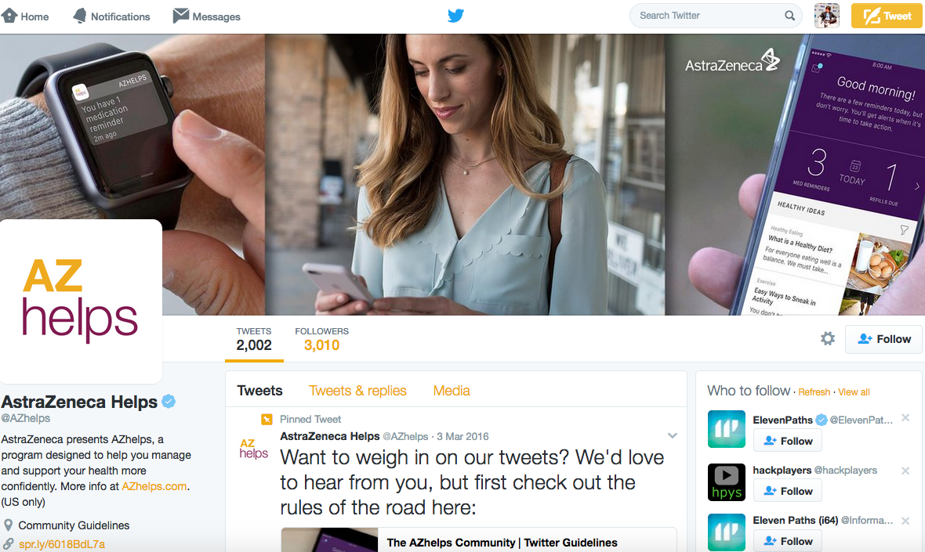
Presencia de la industria farmacéutica en redes sociales
Redes sociales e industria farmacéutica

Slide 18
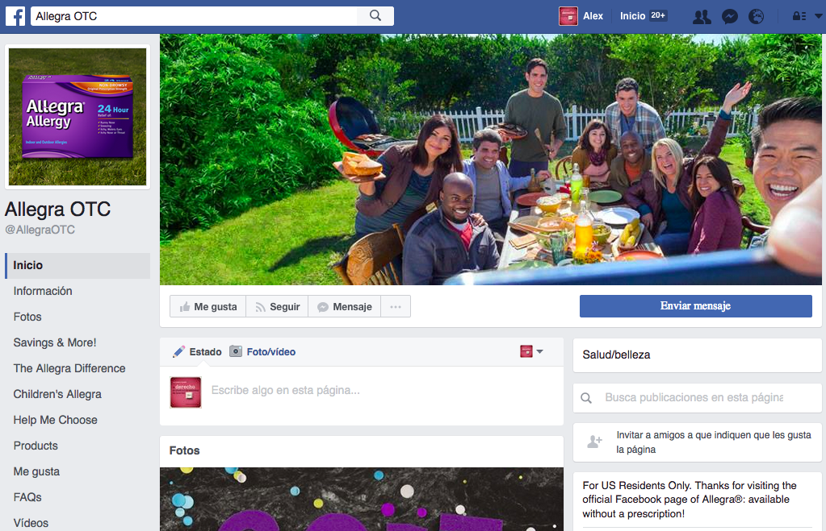
Presencia de la industria farmacéutica en redes sociales
Redes sociales e industria farmacéutica

Slide 19

Presencia de la industria farmacéutica en redes sociales
Redes sociales e industria farmacéutica

Slide 20
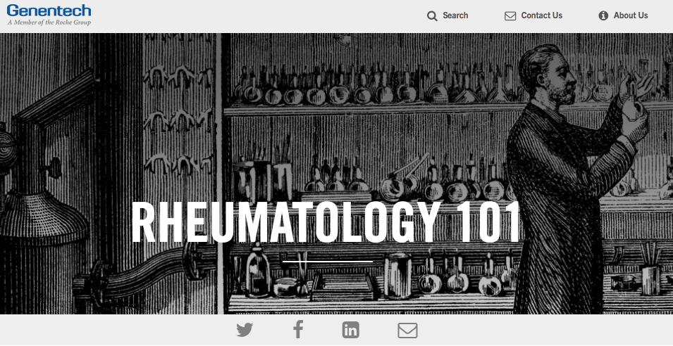
Presencia de la industria farmacéutica en redes sociales
Redes sociales e industria farmacéutica

Slide 21

Presencia de la industria farmacéutica en redes sociales
Redes sociales e industria farmacéutica

Slide 22
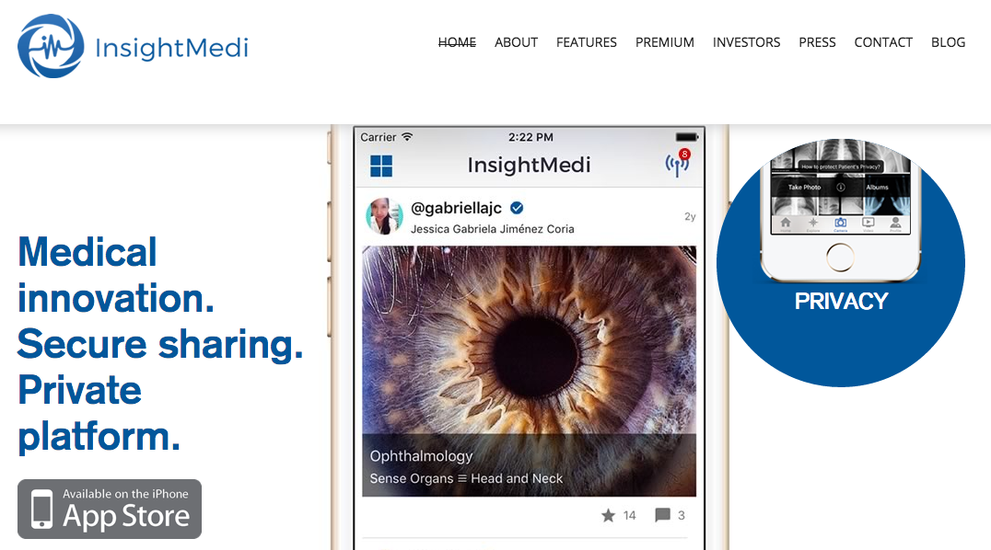
Presencia de la industria farmacéutica en redes sociales
Redes sociales e industria farmacéutica

Slide 23

Presencia de la industria farmacéutica en redes sociales
Redes sociales e industria farmacéutica

Slide 24
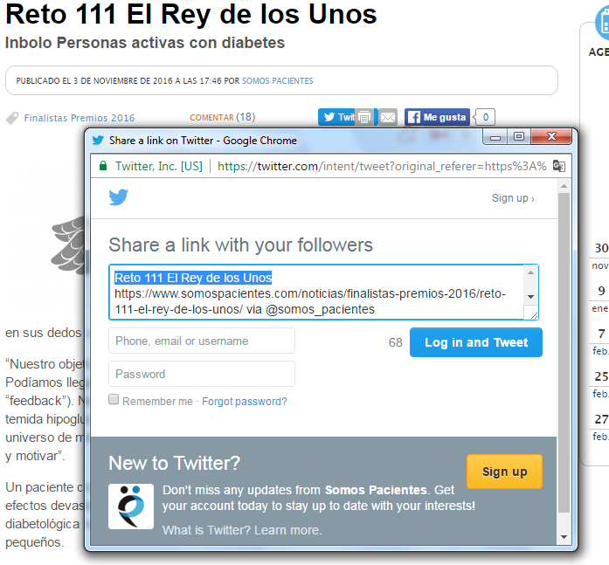
Presencia de la industria farmacéutica en redes sociales
Redes sociales e industria farmacéutica

Slide 25

Presencia de la industria farmacéutica en redes sociales
Redes sociales e industria farmacéutica

Slide 26
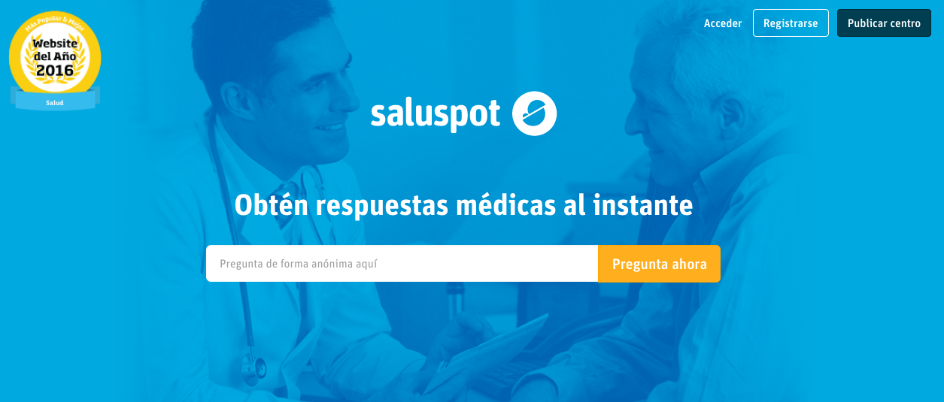
Presencia de la industria farmacéutica en redes sociales
Redes sociales e industria farmacéutica

Slide 27
Nuevos retos normativos
Redes sociales e industria farmacéutica
Ley Orgánica 1/2015, de 30 de marzo, que modifica el Código Penal. Responsabilidad personas jurídicas: delitos relativos al mercado y a los consumidores. Ejem: publicidad engañosa. Art. 282 C.P.
RGPD. Extraterritorialidad:
  El RGPD se aplica al tratamiento de datos en el contexto de actividades de un establecimiento en la UE, independientemente de que el tratamiento se realice en la UE o no.
  Así mismo, se aplicará al tratamiento de datos personales de interesados que residan en la UE por parte de un responsable o encargado no establecido en la UE, cuando las actividades de tratamiento estén relacionadas con (i) la oferta de bienes o servicios a dichos interesados en la UE, o (ii) el control de su comportamiento, en la medida en que este tenga lugar en la UE.
Problemática acuerdo Privacy Shield. Sección 14 orden ejecutiva Presidente Trump: TID entre UE y E.E.U.U.

Slide 28

¡Muchas gracias!
Alejandro Touriño
atourino@ecija.com
@AlexTourino

